Slide 2
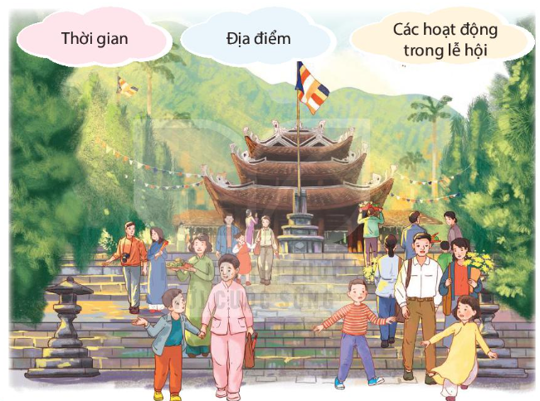
Giới thiệu một lễ hội mùa xuân mà em biết.

Slide 3
Lễ hội chùa Hương
Lễ hội chùa Hương là một lễ hội lớn được tổ chức mỗi năm. Lễ hội được diễn ra tại khu danh thắng chùa Hương (hay còn gọi là Hương Sơn) thuộc Hương Sơn, huyện Mỹ Đức, thủ đô Hà Nội và kéo dài từ ngày mùng 6 tháng Giêng đến tháng 3 âm lịch.
Ngoài các hoạt động lễ tôn giáo, lễ hội còn có những hoạt động văn hóa, nghệ thuật truyền thống như diễu hành, múa rồng, múa lân, biểu diễn nghệ thuật dân gian, và các trò chơi dân gian..
Du xuân Chùa Hương đầu năm để cầu bình an, sức khỏe cho một năm mới đầy may mắn và tài lộc.

Slide 4
Notes:
Bài đọc Đi hội chùa Hương là bài thơ ca ngợi vẻ đẹp của chùa Hương, lễ hội chùa Hương và thể hiện tình cảm của người dân với quê hương đất nước.

Slide 6
Nườm nượp người, xe đi
Mùa xuân về trẩy hội.
Rừng mơ thay áo mới
Xúng xính hoa đón mời.
Bước mỗi bước say mê
Như giữa trang cổ tích.
Đất nước mình thanh lịch
Nên núi rừng cũng thơ.
Nơi núi cũ xa vời
Bỗng thành nơi gặp gỡ.
Một câu chào cởi mở
Hoá ra người cùng quê.
Dù không ai đợi chờ
Cũng thấy lòng bổi hổi.
Lẫn trong làn sương khói
Một mùi thơm cứ vương.
Ôi phải đâu lễ Phật
Người mới đi Chùa Hương.
Người đi thăm đất nước
Người về trong yêu thương.
(Theo Chu Huy)
Động Chùa Tiên, Chùa Hương
Đá còn vang tiếng nhạc.
Động chùa núi Hinh Bồng
Gió còn ngân khúc hát.

Slide 7
Nườm nượp
xúng xính
say mê

Slide 8
Nườm nượp/ người,/ xe đi
Mùa xuân / về trẩy hội./
Rừng mơ/ thay áo mới
Xúng xính/ hoa đón mời.//

Slide 9
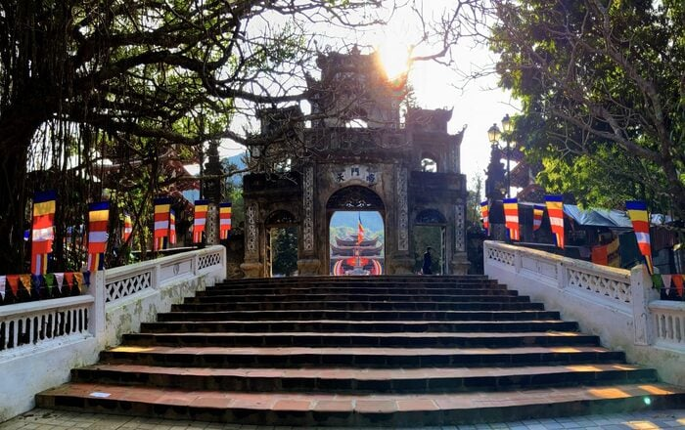
Chùa Hương: thuộc xã Hương Sơn, huyện Mỹ Đức, thành phố Hà Nội.

Slide 10
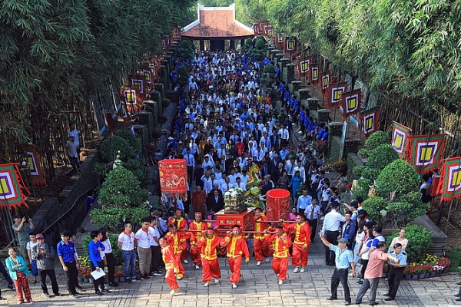
Nườm nượp: đông, kéo dài như vô tận

Slide 11
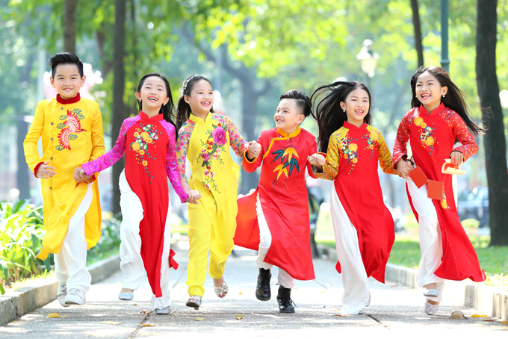
Xúng xính: vẻ hớn hở trong bộ quần áo mới, dài và rộng.

Slide 12
Bổi hổi: xao xuyến trong lòng.

Slide 14
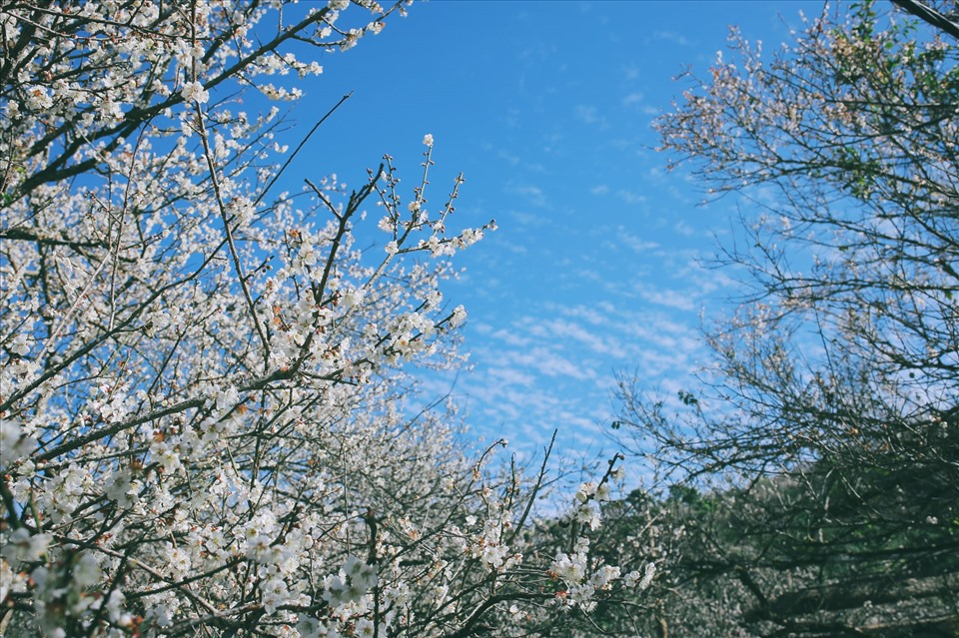
1. Cảnh vật thiên nhiên ở Chùa Hương thay đổi như thế nào khi mùa xuân về?
Khi mùa xuân về, cảnh vật thiên nhiên ở chùa Hương đã thay đổi: rừng mở nở hoa như được khoác thêm tấm áo mới.

Slide 15
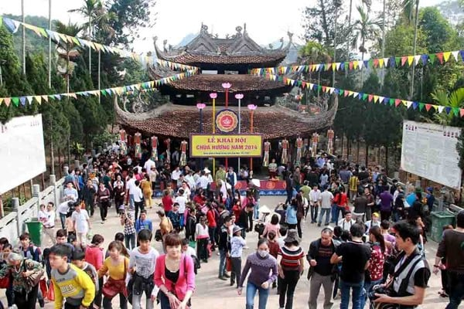
2. Những hình ảnh nào cho thấy người đi hội rất đông vui và thân thiện?
Người đi hội rất đông vui: nườm nượp (người và xe đi);
Người đi trẩy hội rất thân thiện: nơi núi non thành nơi gặp gỡ, chào nhau cởi mở, bất ngờ nhận ra người cùng quê,...

Slide 16
3. Niềm tự hào về quê hương, đất nước được thể hiện qua những câu thơ nào?
Bước mỗi bước say mê
Như giữa trong cổ tích.
Đất nước mình thanh lịch
Nên núi rừng cũng thơ.
Động chùa Tiên, chùa Hương
Đá còn vang tiếng nhạc.
Động chùa núi Hình Bồng
Gió còn ngân khúc hát.

Slide 17
4. Theo em, ở khổ thơ cuối, tác giả muốn nói điều gì?
Ở khổ thơ cuối, tác giả muốn nói đến ý nghĩa của lễ hội chùa Hương:
Đến chùa Hương là để thăm cảnh đẹp đất nước và cảm nhận tình yêu thương của mọi người dành cho nhau.
Đến chùa Hương không chỉ để lễ Phật mà còn được thăm những hang động đẹp nhất Việt Nam.
Đến chùa Hương, người ta vừa đi lễ, vừa thưởng thức cảnh thiên nhiên tươi đẹp, vừa để cảm nhận không khí yêu thương trong lễ hội...

Slide 18
Học thuộc lòng 4 khổ thơ đầu.
Nườm nượp người, xe đi
Mùa xuân về trẩy hội.
Rừng mơ thay áo mới
Xúng xính hoa đón mời.
Động Chùa Tiên, Chùa Hương
Đá còn vang tiếng nhạc.
Động chùa núi Hinh Bồng
Gió còn ngân khúc hát.
Nơi núi cũ xa vời
Bỗng thành nơi gặp gỡ.
Một câu chào cởi mở
Hoá ra người cùng quê.
Bước mỗi bước say mê
Như giữa trang cổ tích.
Đất nước mình thanh lịch
Nên núi rừng cũng thơ.

Slide 19
Bài thơ ca ngợi lễ hội chùa Hương, cảnh đẹp chùa Hương và thể hiện tình cảm của người dân đối với quê hương đất nước.

